Slide 1
Веб-служби у Visual Studio 2017
2017
Notes:
2011-05-04 Add 41
59(58) --> 42

Slide 2
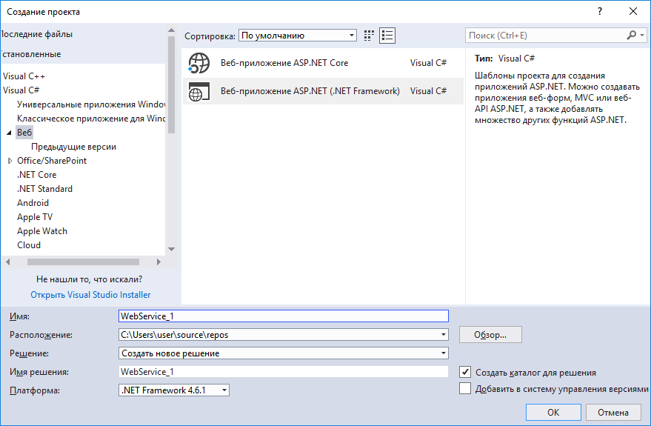
Visual Studio 2017. Створення (серверного) проекта із веб-службою (1/6)
Notes:
Більшість програмних систем - це інструментальні засоби, які використовуються у виробничій діяльності. Розробники ПС повинні бути переконані, що їх продукт дійсно допоможе людям, а не буде “баластом”, що тільки нав'язується начальством. Тому розробнику перш ніж безпосередньо братись за реалізацію ПС, треба спочатку зрозуміти ділову сферу. Реальним кроком для цього є ділове моделювання (або бізнес-моделювання, моделювання виробничої діяльності організації чи підприємства).

Slide 3
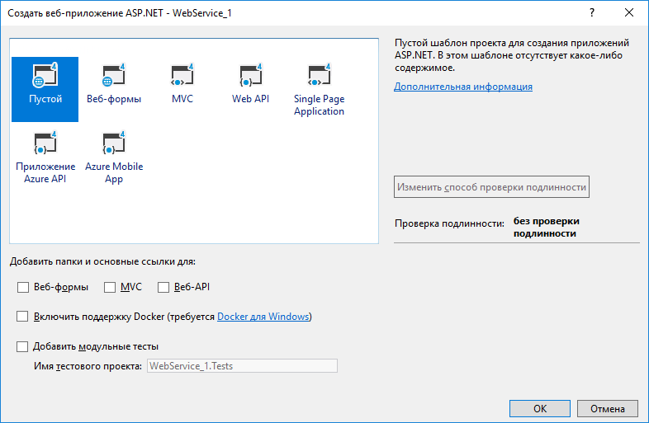
Visual Studio 2017. Створення (серверного) проекта із веб-службою (2/6)
Notes:
Більшість програмних систем - це інструментальні засоби, які використовуються у виробничій діяльності. Розробники ПС повинні бути переконані, що їх продукт дійсно допоможе людям, а не буде “баластом”, що тільки нав'язується начальством. Тому розробнику перш ніж безпосередньо братись за реалізацію ПС, треба спочатку зрозуміти ділову сферу. Реальним кроком для цього є ділове моделювання (або бізнес-моделювання, моделювання виробничої діяльності організації чи підприємства).

Slide 4
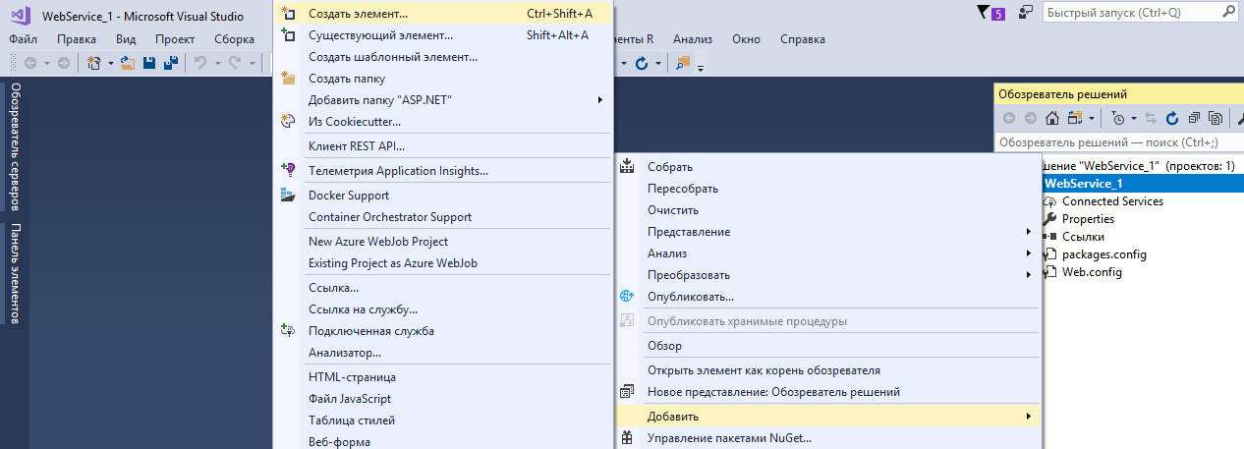
Visual Studio 2017. Створення (серверного) проекта із веб-службою (3/6)
3
1
ПКМ
2
Див. наступний слайд
Notes:
Більшість програмних систем - це інструментальні засоби, які використовуються у виробничій діяльності. Розробники ПС повинні бути переконані, що їх продукт дійсно допоможе людям, а не буде “баластом”, що тільки нав'язується начальством. Тому розробнику перш ніж безпосередньо братись за реалізацію ПС, треба спочатку зрозуміти ділову сферу. Реальним кроком для цього є ділове моделювання (або бізнес-моделювання, моделювання виробничої діяльності організації чи підприємства).

Slide 5
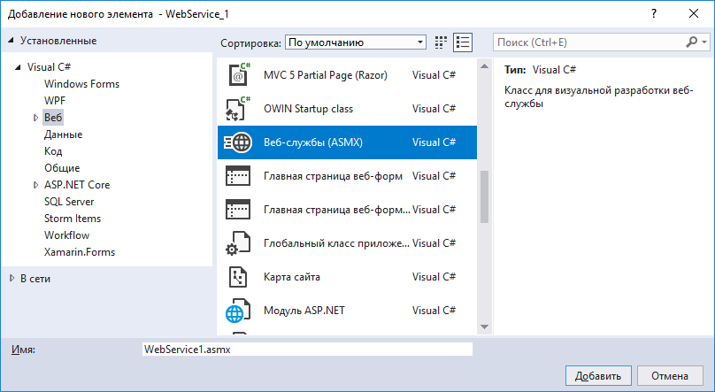
Visual Studio 2017. Створення (серверного) проекта із веб-службою (4/6)
4
5
Notes:
Більшість програмних систем - це інструментальні засоби, які використовуються у виробничій діяльності. Розробники ПС повинні бути переконані, що їх продукт дійсно допоможе людям, а не буде “баластом”, що тільки нав'язується начальством. Тому розробнику перш ніж безпосередньо братись за реалізацію ПС, треба спочатку зрозуміти ділову сферу. Реальним кроком для цього є ділове моделювання (або бізнес-моделювання, моделювання виробничої діяльності організації чи підприємства).

Slide 6
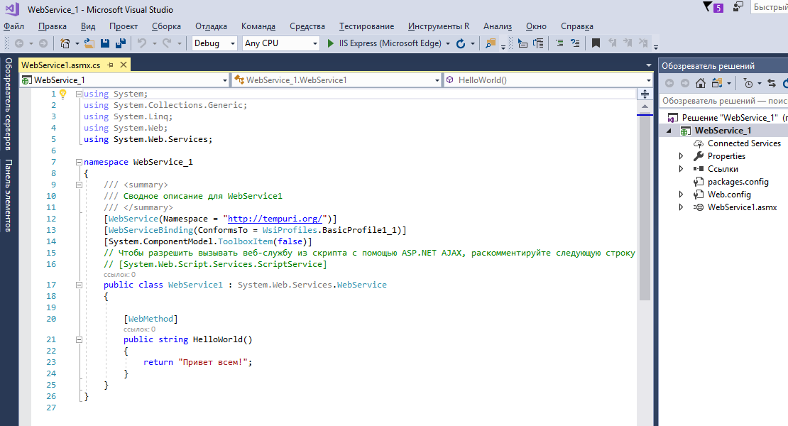
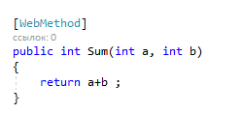
Visual Studio 2017. Створення (серверного) проекта із веб-службою (5/6)
Notes:
Більшість програмних систем - це інструментальні засоби, які використовуються у виробничій діяльності. Розробники ПС повинні бути переконані, що їх продукт дійсно допоможе людям, а не буде “баластом”, що тільки нав'язується начальством. Тому розробнику перш ніж безпосередньо братись за реалізацію ПС, треба спочатку зрозуміти ділову сферу. Реальним кроком для цього є ділове моделювання (або бізнес-моделювання, моделювання виробничої діяльності організації чи підприємства).

Slide 7
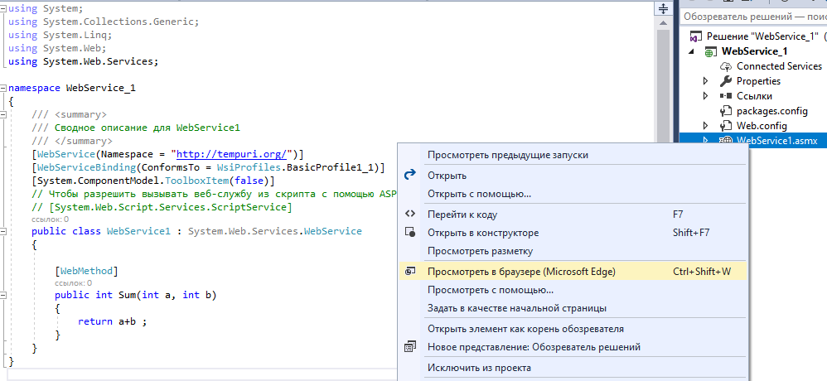
Visual Studio 2017. Створення (серверного) проекта із веб-службою (6/6)
ПКМ
Notes:
Більшість програмних систем - це інструментальні засоби, які використовуються у виробничій діяльності. Розробники ПС повинні бути переконані, що їх продукт дійсно допоможе людям, а не буде “баластом”, що тільки нав'язується начальством. Тому розробнику перш ніж безпосередньо братись за реалізацію ПС, треба спочатку зрозуміти ділову сферу. Реальним кроком для цього є ділове моделювання (або бізнес-моделювання, моделювання виробничої діяльності організації чи підприємства).

Slide 8
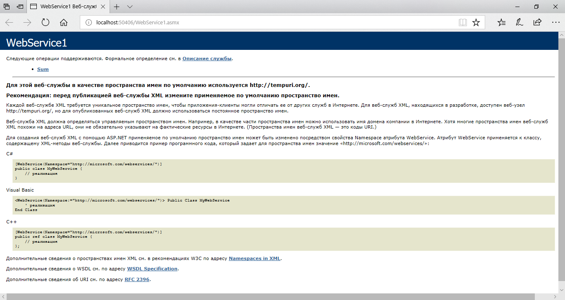
Перегляд веб-служби у браузері
Notes:
Більшість програмних систем - це інструментальні засоби, які використовуються у виробничій діяльності. Розробники ПС повинні бути переконані, що їх продукт дійсно допоможе людям, а не буде “баластом”, що тільки нав'язується начальством. Тому розробнику перш ніж безпосередньо братись за реалізацію ПС, треба спочатку зрозуміти ділову сферу. Реальним кроком для цього є ділове моделювання (або бізнес-моделювання, моделювання виробничої діяльності організації чи підприємства).

Slide 9
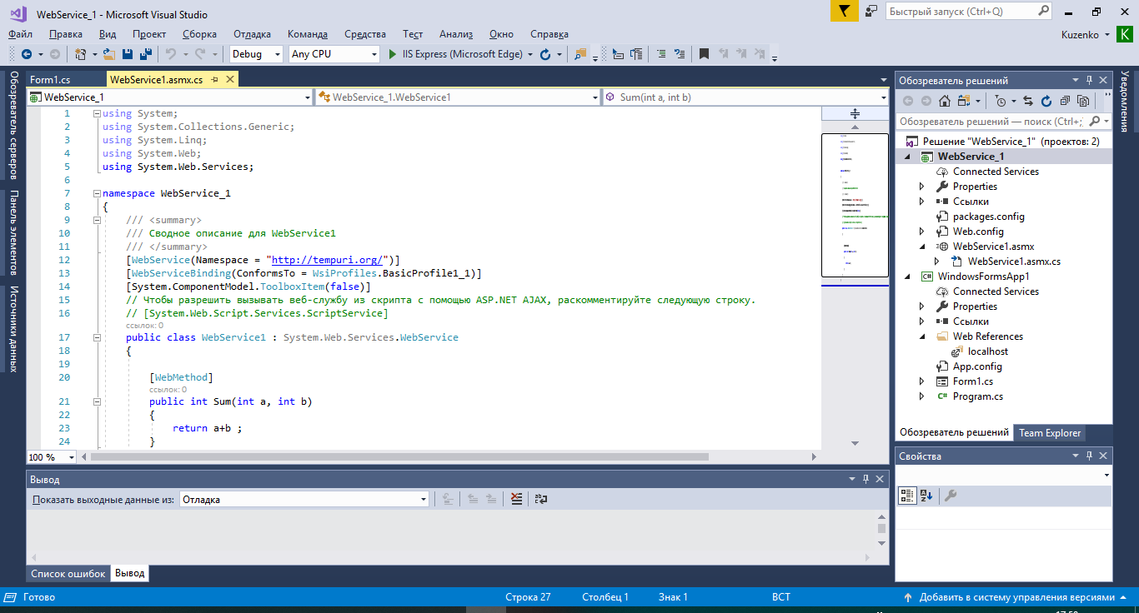
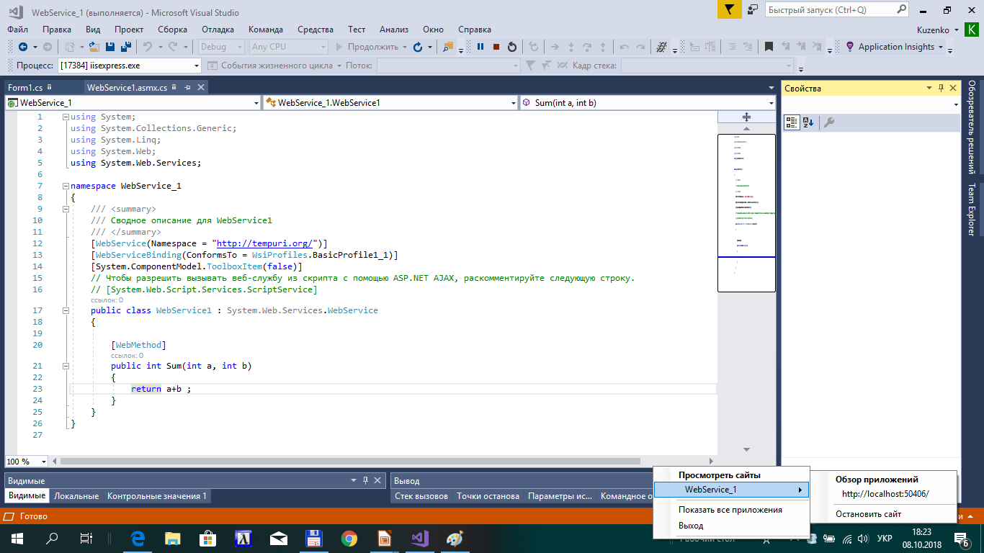
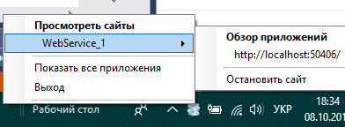
Visual Studio 2017. Запуск (серверного) проекта із веб-службою
Службу запущено на IIS Express
Notes:
Більшість програмних систем - це інструментальні засоби, які використовуються у виробничій діяльності. Розробники ПС повинні бути переконані, що їх продукт дійсно допоможе людям, а не буде “баластом”, що тільки нав'язується начальством. Тому розробнику перш ніж безпосередньо братись за реалізацію ПС, треба спочатку зрозуміти ділову сферу. Реальним кроком для цього є ділове моделювання (або бізнес-моделювання, моделювання виробничої діяльності організації чи підприємства).

Slide 10
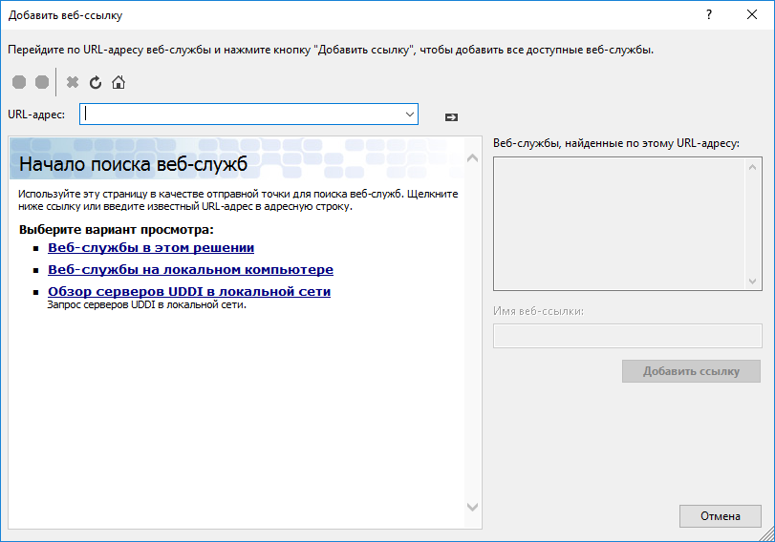
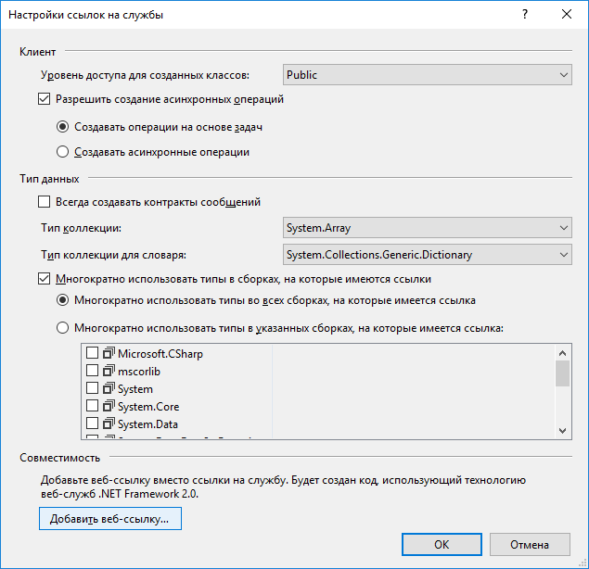
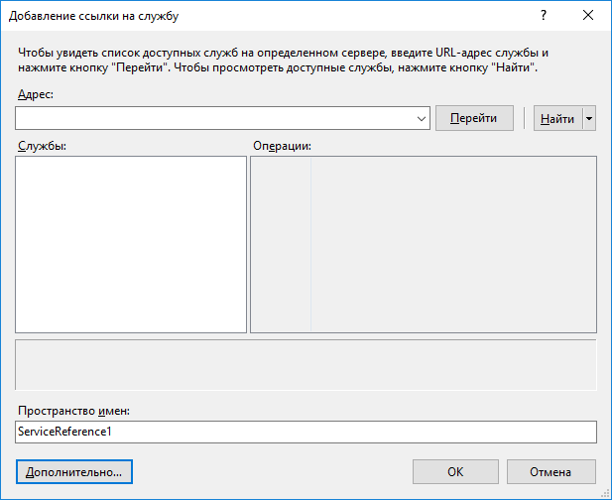
Visual Studio 2017. Створення клієнтського проекта для веб-служби (1/3)
Notes:
Більшість програмних систем - це інструментальні засоби, які використовуються у виробничій діяльності. Розробники ПС повинні бути переконані, що їх продукт дійсно допоможе людям, а не буде “баластом”, що тільки нав'язується начальством. Тому розробнику перш ніж безпосередньо братись за реалізацію ПС, треба спочатку зрозуміти ділову сферу. Реальним кроком для цього є ділове моделювання (або бізнес-моделювання, моделювання виробничої діяльності організації чи підприємства).

Slide 11
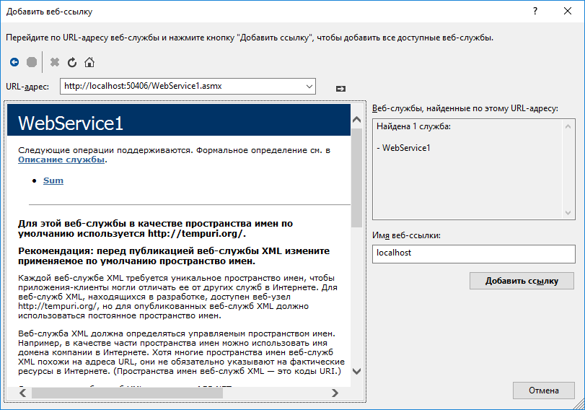
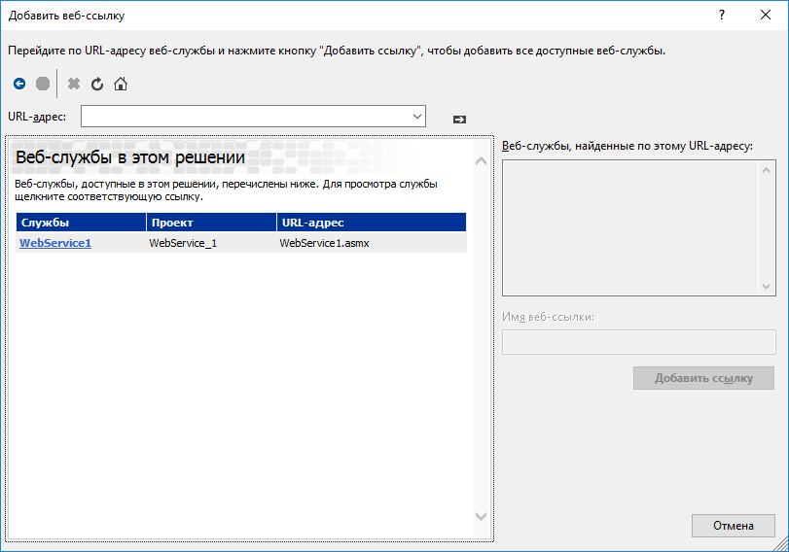
Visual Studio 2017. Створення клієнтського проекта для веб-служби (2/3)
Notes:
Більшість програмних систем - це інструментальні засоби, які використовуються у виробничій діяльності. Розробники ПС повинні бути переконані, що їх продукт дійсно допоможе людям, а не буде “баластом”, що тільки нав'язується начальством. Тому розробнику перш ніж безпосередньо братись за реалізацію ПС, треба спочатку зрозуміти ділову сферу. Реальним кроком для цього є ділове моделювання (або бізнес-моделювання, моделювання виробничої діяльності організації чи підприємства).

Slide 12
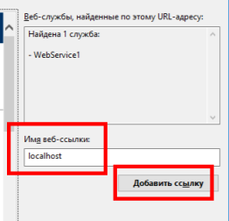
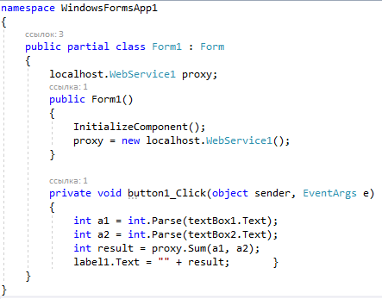
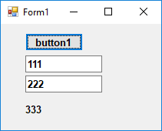
Visual Studio 2017. Створення клієнтсь-кого проекта для веб-служби (3/3)
Notes:
Більшість програмних систем - це інструментальні засоби, які використовуються у виробничій діяльності. Розробники ПС повинні бути переконані, що їх продукт дійсно допоможе людям, а не буде “баластом”, що тільки нав'язується начальством. Тому розробнику перш ніж безпосередньо братись за реалізацію ПС, треба спочатку зрозуміти ділову сферу. Реальним кроком для цього є ділове моделювання (або бізнес-моделювання, моделювання виробничої діяльності організації чи підприємства).

